Slide 1


人工智能皇冠上的明珠：自然语言处理 简介、最新进展、未来趋势
熊德意
天津大学智能与计算学部
2020年
dyxiong@tju.edu.cn
https://tjunlp-lab.github.io

Slide 2
第三部分：自然语言处理基础

Slide 3
语言分析
词法分析
句法分析
语义分析
篇章分析

Slide 4
语言分析
词法分析介绍
词是最小的语言单位，因此，词法分析也是许多自然语言处理任务的基础，如：句法分析、语义分析、文本分类、信息检索、机器翻译、机器问答等。词法分析主要研究如何将一个字符序列转变成一个单词序列，或者研究单词的词性等。
高级自然语言处理任务
句法分析
词法分析
语义分析、机器翻译、文本分类、信息检索等
句法结构分析、依存关系分析等
分词、词性标注、命名实体识别、词义消歧等

Slide 5
语言分析
分词
任务目标：分词解决的问题是如何将一个句子切分成一个单词序列。对于没有显式界定单词的语言（如汉语、日语等），通常需要进行分词后再进行上层NLP任务。而对于英语等已经用空格对单词进行了显式边界划分的语言，分词又称为Tokenization，主要是将单词与标点符号、特殊符号等进一步分隔开，如：
中文例子：
英文例子
原始句子：
警察正在详细查事故原因
分词结果：
警察/ 正在/ 详细/ 调查/ 事故/ 原因/
原始句子：
It wasn’t easy for Dier, as he had 3600 books to sell.
分词结果：
[It] [wasn][’t] [easy] [for] [Dier] [,] [as] [he] [had] [3600] [books] [to] [sell] [.]

Slide 6
语言分析
任务实现：基于规则的分词法、基于概率统计的分词法
字典
南京长江大桥/有/多/长/？
最大、最小、双向 等启发式匹配算法
优点：速度快 O(n)
南京/长江大桥/有/多/长/？
南京长江大桥有多长？
语料库
概率最大
各类机器学习方法
南京长江大桥/有/多/长/？
优点：歧义区分能力

Slide 7
语言分析
任务难点：歧义问题、未登录词问题、分词标准问题。
交集型歧义：ab/c or a/bc
白天/鹅 or 白/天鹅
组合型歧义：ab or a and b
中华人民共和国 or 中华/人民/共和国
混合歧义： both
美/国会/通过 or 美国/会/通过
交集型歧义
混合歧义
组合型歧义
命名实体
人名
地名
非实体名词
数字
日期
其它
专业术语
缩略语
机构名
新词语
未登录词类型：

Slide 8
语言分析
拓展
BPE技术：Byte Pair Encoding是一种简单的数据压缩形式，将连续字节数据替换为字典中不存在的字节，后期再通过"e"和"s"出现了6+3=9次，合并成"es"。输出字典中的记录重建原始数据。
输入：
优点
有效解决未登录词问题
平衡词汇表大小
缺点
需准备足够大的训练语料
基于贪婪算法，缺少带概率的切分结果
学习到表音文字词缀之间的关系
{'l o w </w>': 5, 'l o w e r </w>': 2, 'n e w e s t </w>': 6, 'w i d e s t </w>': 3}
Iteration 1：
“e”和“s”出现了6+3=9次，合并成“es”，输出
{'l o w </w>': 5, 'l o w e r </w>': 2, 'n e w es t </w>': 6, 'w i d es t </w>': 3}
Iteration 2：
“es”和“t”出现了6+3=9次，合并成“est”，输出
{'l o w </w>': 5, 'l o w e r </w>': 2, 'n e w est </w>': 6, 'w i d est </w>': 3}
...迭代直到达到预设词表大小或下一个最高频的字节对出现频率为1
Notes:
在机器翻译领域，模型训练之前一个很重要的步骤就是「构建词表」。对于英文语料，一个很自然的想法就是用训练语料中出现过的「所有英语单词」来构建词表，但是这样的方法存在两个问题：
训练语料中出现过的单词数目很多，这样的构造方式会使得词表变得很大，从而降低训练速度；
在模型测试中，很难处理罕见词或者训练过程中没有见过的词（OOV问题）。
另外一种方式是使用单个「字符」来构建词表。英文字符的个数是有限的，基于字符的方式可以有效缓解词表数目过大以及OOV的问题，但由于其粒度太细，丢失了很多单词本身所具有的语意信息。
为了解决上述问题，基于Subword（子词）的算法被提出，其中的代表就是BPE算法，「BPE算法的分词粒度处于单词级别和字符级别之间」。比如说单词"looked"和"looking"会被划分为"look"，"ed”，"ing"，这样在降低词表大小的同时也能学到词的语意信息。

Slide 9
语言分析
词性标注（Part-of-Speech tagging）
任务目标：为分词结果中的每个单词确定词性。词性作为词语的基本语法属性，是句法分析、语义分析等任务中不可缺少的信息。
原始句子：
警察正在详细查事故原因
动词
v
词性标注结果：
名词
n
介词
prep
警察/NN 正在/AD 详细/AD 调查/VV 事故/NN 原因/NN
副词
adv
代词
pron
任务难点：
一词多词性。如：小心地（名词）滑、小心地（虚词）滑
词性划分标准不统一。如：词类划分粒度与标记符号不统一。
未登录词问题。未登录词不能通过查找字典的方式获取词性。
形容词
adj
……
连词
conj

Slide 10
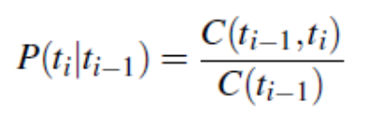
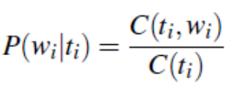
语言分析
任务实现：HMM（隐马尔科夫）词性标注
一阶马尔科夫模型假设：
1）任意时刻的隐藏状态只依赖于其上一个时刻的隐藏状态。
2）任意时刻的观察状态只依赖于当前时刻的隐藏状态。
转移概率
隐藏序列
NN
AD
AD
VV
NN
NN
发射概率
观测序列
警察
正在
详细
调查
事故
原因

Slide 11
语言分析
任务实现：HMM（隐马尔科夫）词性标注
① 观测序列
警察正在详细查事故原因
② 状态集合
n, v, adj, adv等
n v adj adv
n v adj adv
评估观察序列概率
模型参数学习
解码
语料库
③ 转移矩阵A
……
跑： v （统计次数）
爱： v （统计次数）vn（统计次数）
……
④ 发射矩阵B
⑤ 状态初始概率分布

Slide 12
语言分析
命名实体识别
任务目标：Name Entity Recognition（NER），对文本中具有特定意义或指代性强的实体进行标注，一般为人名、地名、机构名、日期时间、专有名词等。该任务是关系抽取、知识图谱、问答等NLP任务的基础。
Beginning开始
Inside内部
Outside非实体词
End实体词的结尾
Single实体词仅包含当前一个字
实体边界识别
标注方法一般为BIO或BIOSE：
NER任务组成
确定实体类型
包括三大类七小类：
○ 实体类、时间类、数字类
○ 人名、地名、组织机构名、时间、日期、货币、百分数

Slide 13
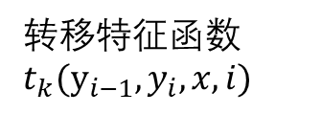
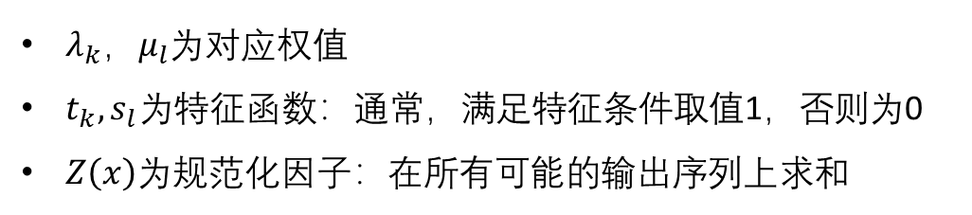
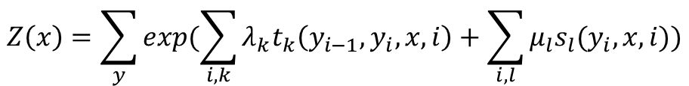
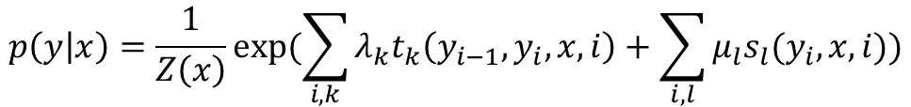
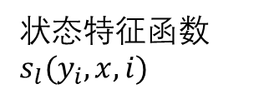
语言分析
任务实现：传统机器学习条件随机场（CRF）方法实现
设$X=(x_{1},x_{2},…,x_{n})$, $Y=\left(y_{1},y_{2},…,y_{n}\right)$为线性链表示的随机变量序列，给定$X$的条件下， $Y$的条件概率分布构成条件随机场（即：满足马尔科夫性），称$P(Y|X)$为线性链条件随机场。
线性链条件随机场的参数化形式
转移$特征函数t_{k}(y_{i−1},y_{i}, x, i)$
$$p\left(y | x\right)=\frac{1}{Z\left(x\right)}exp⁡(\sum_{i, k}{λ_{k}t_{k}\left(y_{i−1},y_{i},x,i\right)+\sum_{i, l}{μ_{l}s_{l}(y_{i},x,i)}})$$
标注序列
y1
y2
y3
y4
其中，
$$Z\left(x\right)=\sum_{y}{exp(\sum_{i, k}{λ_{k}t_{k}\left(y_{i−1},y_{i},x,i\right)+\sum_{i, l}{μ_{l}s_{l}(y_{i},x,i)}})}$$
观测序列
x1
x2
x3
x4
$λ_{k}，μ_{l}$为对应权值
$t_{k},s_{l}为$特征函数：通常，满足特征条件取值1，否则为0
$Z\left(x\right)$为规范化因子：在所有可能的输出序列上求和
状态$特征函数s_{l}(y_{i}, x, i)$

Slide 14
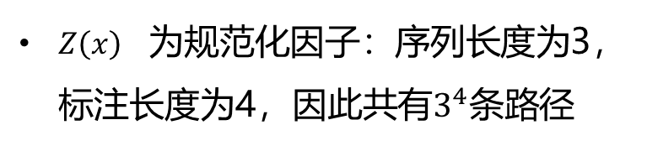
语言分析
任务实现：传统机器学习CRF方法实现
标注序列
y1
y2
y3
y4
$Z\left(x\right)$为规范化因子：序列长度为3，标注长度为4，因此共有$3^{4}$条路径
O
O
O
O
B
思考点
I
I
I
I
I
B
B
B
B
O
列举出所有可能的路径并计算得分，效率问题？有没有更好的方法？
观测序列
x1
x2
x3
x4

Slide 15
语言分析
任务实现：LSTM-CRF
思考点
B
I
O
B
为什么结合LSTM和CRF？
CRF
使用LSTM做特征提取，虽然LSTM可以直接预测每个token的标注标签概率，但因每个token标签的预测是相互独立的，无法学习到标注标签间的转移依赖，因此结合CRF使用。
LSTM
LSTM
LSTM
LSTM
embedding layer
x1
x2
x3
x4

Slide 16
语言分析
句法分析介绍
Syntactic Analysis Parsing 研究句子的内部结构，即单词是如何构成句子的。短语结构树（Phrase-Structure Tree）和依存树（Dependency Tree）是两种常用于刻画句子内部结构的 句法树。将进行句法分析的程序称为句法分析器（Parser），得到的结果称为句法分析树（Parse Tree）。
S
NP
VP
N
N
V
NP
英语
老师
教授
英语
语法
N
N
依存树
英语
老师
教授
英语
语法
短语结构树

Slide 17
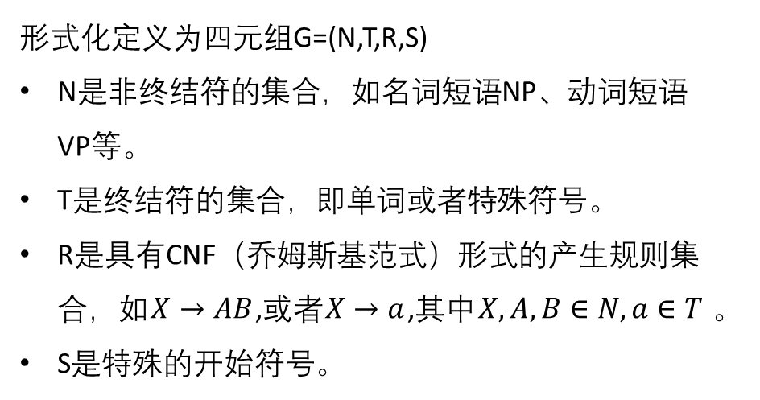
语言分析
句法结构分析
任务目标：识别句子的主谓宾、定状补，并分析各成分之间的关系。
任务实现：PCFG+CYK
CFG：上下文无关文法
形式化定义为四元组G=(N,T,R,S)
N是非终结符的集合，如名词短语NP、动词短语VP等。
T是终结符的集合，即单词或者特殊符号。
R是具有CNF（乔姆斯基范式）形式的产生规则集合，如$X→AB$,或者$X→a$,其中$X,A,B∈N,a∈T$。
S是特殊的开始符号。
关系类型 | Tag | Description
主谓关系 | SBV | Subject-verb
动宾关系 | VOB | Verb-object
间宾关系 | IOB | Indirect-object
前置宾语 | FOB | Fronting-object
…… | …… | ……

Slide 18
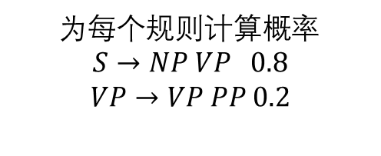
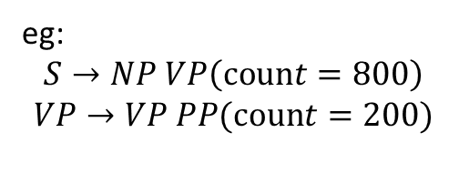
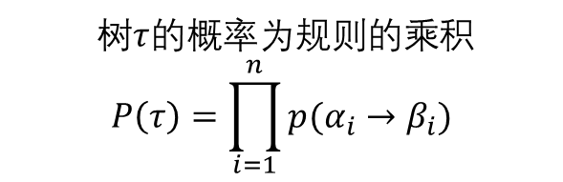
语言分析
任务实现：PCFG+CKY
PCFG：概率上下文无关文法
eg:
$$S→NP VP\left(count=800\right)$$
$$VP→VP PP(count=200)$$
S
NP
VP
树库
Treebank
根据
N
N
V
NP
CFG上下文无关文法
为每个规则计算概率
$$S→NP VP 0.8$$
$$VP→VP PP 0.2$$
N
N
英语
老师
教授
英语
语法
树$τ$的概率为规则的乘积
$$P\left(τ\right)=\prod_{i=1}^{n}{p(α_{i}→β_{i})}$$

Slide 19




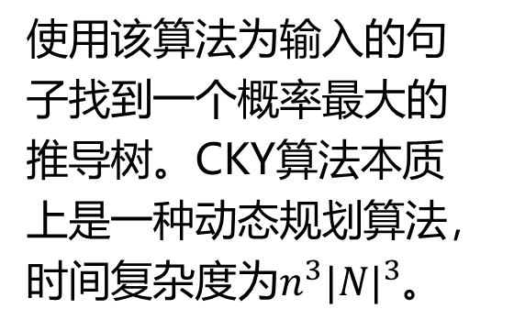









语言分析
任务实现：PCFG+CKY
CYK算法
输入：句子$x=\left(x_{1},x_{2},…,x_{n}\right)$，PCFG文法$G=\left(N,T,R,S,P\right)$
$$for 1≤i≤n do$$
使用该算法为输入的句子找到一个概率最大的推导树。CKY算法本质上是一种动态规划算法，时间复杂度为$n^{3}{|N|}^{3}$。
$$for 所有的X∈n do$$
$$c\left(i,i,X\right)=P(X→x_{i})$$
$$end$$
$$end$$
$$for 1≤i≤n−1 do$$
$$for i+1≤j≤n do$$
$$for i≤k<j−1 do$$
$$for 所有的X∈n do$$
$$c\left(i,j,X\right)=\max_{\left(X→AB\right)∈R}P(X→x_{i})×c(i,k,A)×c(k+1,j,B)$$
$$end$$
$$end$$
$$end$$
$$end$$

Slide 20
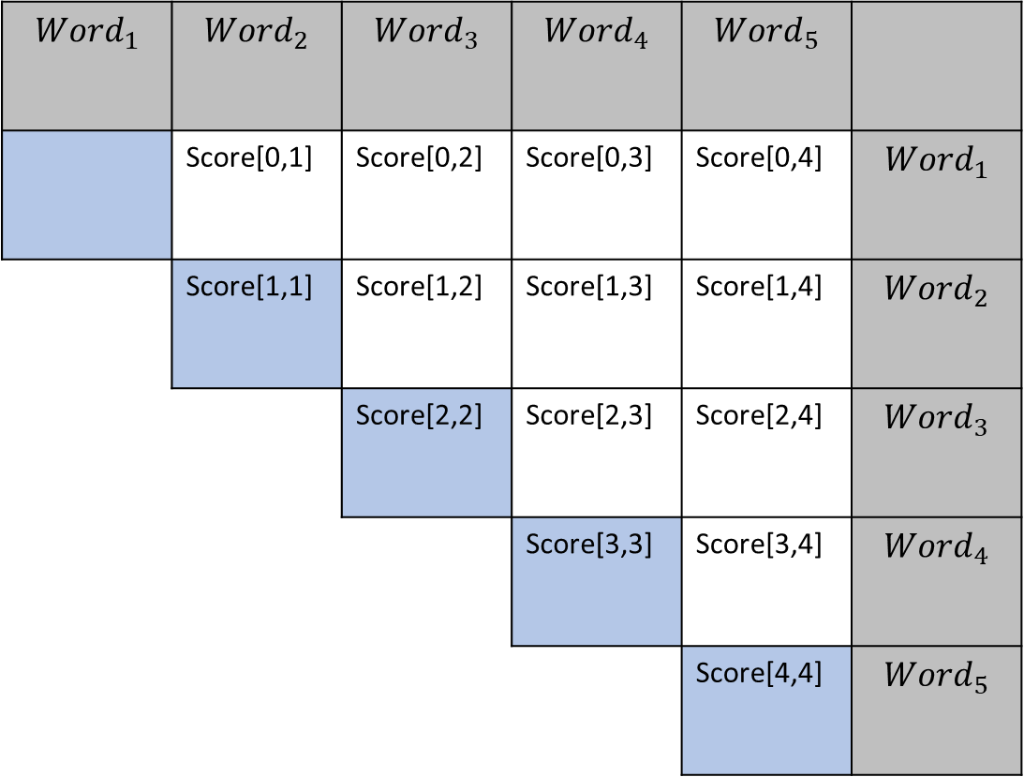
语言分析
任务实现：PCFG+CKY
$${Word}_{1}$$ | $${Word}_{2}$$ | $${Word}_{3}$$ | $${Word}_{4}$$ | $${Word}_{5}$$
 | Score[0,1] | Score[0,2] | Score[0,3] | Score[0,4] | $${Word}_{1}$$
 | Score[1,1] | Score[1,2] | Score[1,3] | Score[1,4] | $${Word}_{2}$$
 |  | Score[2,2] | Score[2,3] | Score[2,4] | $${Word}_{3}$$
 |  |  | Score[3,3] | Score[3,4] | $${Word}_{4}$$
 |  |  |  | Score[4,4] | $${Word}_{5}$$
Score[0,0]
N->工作 0.7
V->工作 0.3
CKY算法形式化表示：每一个格子里存储最大概率信息、可回溯信息。

Slide 21
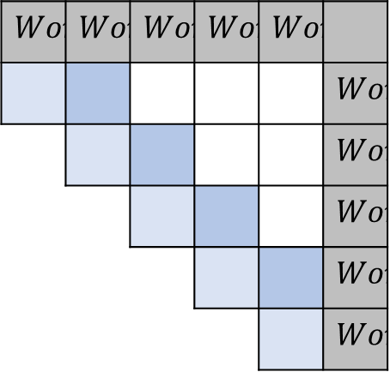
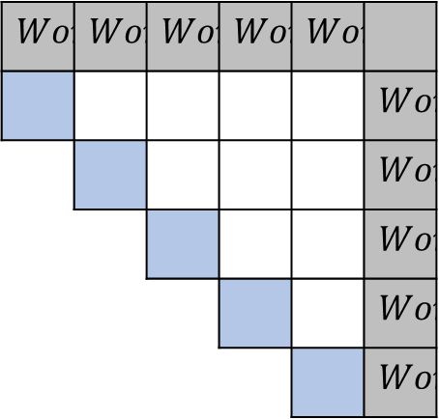
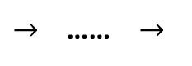
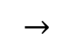
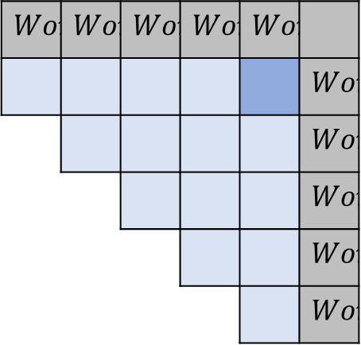
语言分析
任务实现：PCFG+CKY
CKY形式化算法过程：从叶节点中的单词开始处理，然后根据叶节点中单词的词性递归地找匹配规则，直到根节点（右上角）为止，如图示。
$${Word}_{1}$$ | $${Word}_{2}$$ | $${Word}_{3}$$ | $${Word}_{4}$$ | $${Word}_{5}$$
 |  |  |  |  | $${Word}_{1}$$
 |  |  |  |  | $${Word}_{2}$$
 |  |  |  |  | $${Word}_{3}$$
 |  |  |  |  | $${Word}_{4}$$
 |  |  |  |  | $${Word}_{5}$$
$${Word}_{1}$$ | $${Word}_{2}$$ | $${Word}_{3}$$ | $${Word}_{4}$$ | $${Word}_{5}$$
 |  |  |  |  | $${Word}_{1}$$
 |  |  |  |  | $${Word}_{2}$$
 |  |  |  |  | $${Word}_{3}$$
 |  |  |  |  | $${Word}_{4}$$
 |  |  |  |  | $${Word}_{5}$$
$${Word}_{1}$$ | $${Word}_{2}$$ | $${Word}_{3}$$ | $${Word}_{4}$$ | $${Word}_{5}$$
 |  |  |  |  | $${Word}_{1}$$
 |  |  |  |  | $${Word}_{2}$$
 |  |  |  |  | $${Word}_{3}$$
 |  |  |  |  | $${Word}_{4}$$
 |  |  |  |  | $${Word}_{5}$$
$$→$$
$→$…… $→$

Slide 22
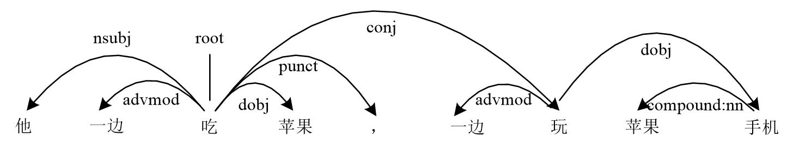
语言分析
依存分析
任务目标：依存分析又称依存关系分析，主要作用是识别句子中词汇与词汇之间的依存关系。一个依存关系由核心词（又称支配词，head）和依存词（又称从属词，dependent）组成。关系的箭头从核心词指向依存词。将一个句子中所有词语的依存关系以有向边的形式表示出来，得到依存句法树。
依存分析有向图
常用依存关系标签：
root: 中心词，通常由动词担任
nsubj: 名词性主语
dobj: 直接宾语
pobj: 介词宾语
cc: 连词
compound: 复合词
prep: 介词
advmod: 状语
det: 限定词
amod: 形容词修饰语

Slide 23
语言分析
任务实现：基于转移的依存分析 Transition-based Parsing
方法由《Greedy Deterministic Transition-Based Parsing》提出，是构建解析树领域的经典方法。
Queue
Stack
Queue存储需要解析的句子；
Stack最开始只存放一个root节点；
Action: Shift、Left-Arc、Right-Arc；
过程: Queue弹出token，与Stack中的词判断依赖关系，形成动作，token被压入栈或与Stack中的词形成关系，直到Queue为空，Stack仅剩root节点。
[他]
[root]
初始状态
[吃]
[苹果]

Slide 24
语言分析
任务实现：基于转移的依存分析 Transition-based Parsing
方法由《Greedy Deterministic Transition-Based Parsing》提出，是构建解析树领域的经典方法。
Queue
Stack
Queue
Stack
Action:Shift
[root]
Action:Left-Arc
[root]
无依存关系
压入Stack
[吃]
[他]
[他]
[吃]
[他]
[吃]
[苹果]
[苹果]
Step1
Step2

Slide 25
语言分析
任务实现：基于转移的依存分析 Transition-based Parsing
方法由《Greedy Deterministic Transition-Based Parsing》提出，是构建解析树领域的经典方法。
Queue
Stack
Queue
Stack
Action:Right-Arc
[root]
Final
[root]
[他]
[吃]
[吃]
[吃]
[苹果]
[苹果]
Step3
Step4

Slide 26
语言分析
语义分析
语义分析（Semantic Parsing）是将自然语言表达映射到相应的语义表示（Semantic Representation）上，按照语义分析得到语义结构的深度可以将语义分析分为浅层语义分析（Shallow Semantic Parsing）和深层语义分析（Deep Semantic Parsing）。
语义结构形成的隐层关系意义：如施事与受事
相互配合组成语义结构
什么是语义？
语义，指语言单位本身所具有的意义，是客观现实在人们意识中的反应。
语言单位本身具有的意义
语素、词、词组、句子、句群、篇章

Slide 27
语言分析
语义角色标注
任务目标：浅层语义分析主要将自然语言表达中的单词或短语打上语义角色标签 ，称为语义角色标注任务Semantic Role Labeling（SRL）。语义角色又称为主题角色（Thematic Role），常见的主题角色如下表所示：
主题角色 | 说明 | 例子
AGENT | 事件具有意志力的引起者、实施者 | 服务员打开了一瓶酒
EXPERIENCER | 事件的感受者、受事者 | 张三摔了一跤
FORCE | 事件非意志力引起者 | 脚手架倒了，砸伤了很多人
THEME | 事件的最直接受影响者 | 李四不小心打破了玻璃杯
RESULT | 事件的最终结果 | 建筑工人鏖战七天七夜，盖起了这座大楼
CONTENT | 命题事件的命题或内容 | 曹鹏向图书馆馆员询问“这本书是否可外借？”
… | … | …

Slide 28
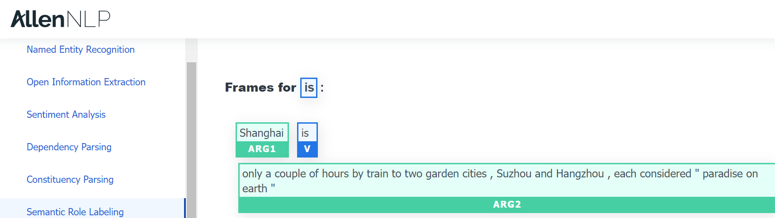
语言分析
任务实现：当执行语义角色分析时，通常先定位句子中的谓词（Predicate），然后定位谓词相关的论元（Argument），最后采用分类器预测每个论元的语义角色，形成句子的谓词-论元结构（Predicate Argument Structure）。

Slide 29
语言分析
语篇分析
从句法分析和语义分析任务中可以看到，句子内部的单词在语义和语法上形成依赖和约束关系，正是这些关系使得句子通顺且有逻辑。如同句子内部单词存在依存关系，语篇内部的句子也存在逻辑关系，它们不是随机排列的。语言学把分析句子组织关系、句子间如何自然衔接等称为语篇分析（Discourse Analysis/Parsing），从更高层面上说，语篇分析研究句子信息如何组织成段落以及最后如何形成有结构、逻辑的文章。
？
语篇中每句话的词，句子与句子之间存在什么样的关系？
语义分析
句法分析
我 喜欢 古典 汽车 。
我最中意的是那辆1899年的杜里亚汽车。

Slide 30
语言分析
任务目标：衔接性与连贯性
连接词（conjunction） 因此、然而等
指代（reference）那是小明。他喜欢吃…
替代（substitution）American food is not the same as the English kind.
省略（Ellipsis）我想吃冰淇淋。你也想吗？
Grammatical Cohesion
衔接性
重复（repetition）
同义词/反义词（synonyms/antonyms）
词汇搭配（Ellipsis）解决… 问题…
Lexical
Chain
？
篇章所描述的事件之间的因果关系、时间链条、逻辑关系等是否符合人们的世界知识和推理常规都是决定篇章连贯与否的重要因素。
连贯性
语义的连贯

Slide 31
语言分析
指代消解
语篇中的语言单位（通常是词或短语）与之前出现的语言单位存在特殊语义关联，其语义解释依赖于前者，指代消解（Coreference Resolution）任务的目标是将语篇文本中指代同一事物的提及（mention）聚集到同一个簇。
语篇
那是一个阳光明媚的早晨，楼上的老鼠太多了，为此父亲捉来伯伯家的猫，他想用这只猫来吓吓老鼠。从此，小猫就在我家开始了新的生活。
它黄白相间，圆圆的脑袋上长着一双小小的耳朵，一对圆溜溜的大眼睛，像水晶玻璃球似的，可爱极了。
伯伯家的猫 猫 小猫 它
回指
共指
老鼠 老鼠
父亲 他
下指

Slide 32
语言分析
文本分类
文本分类（text classification），指的是将一个文档归类到一个或多个类别中的自然语言处理任务。现实生活中，文本分类任务应用非常广泛，涵盖文本类型分类、垃圾邮件过滤、有害言论识别、情感分析等任何需要自动归档的场合。
二元分类器
特征工程
语料库
文本预处理
特征提取
文档表示
多标签分类器
文本分类器训练过程

Slide 33
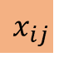
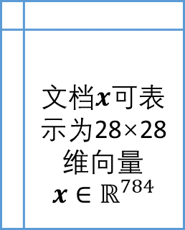
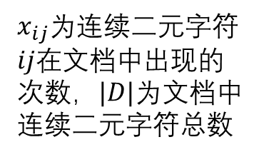
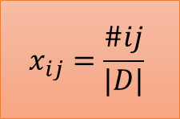
语言分析
文本类型分类
文本类型分类也涵盖多种任务，如新闻领域的文本主题分类（体育、财经、娱乐等）、多语言任务中的文档语种识别等。以识别文档语种为英语或德语为例，统计连续二元字符频率就可以获得较好的分类器，如下所示：
English
$$x_{ij}=\frac{\#ij}{|D|}$$
文档$x$可表示为28×28维向量
$$x∈ℝ^{784}$$
_a
_d
_s
_t
d_
de
e_
en
er
假设有包含空格、标点在内的大小为28的字母表
$$x_{ij}$$
$x_{ij}$为连续二元字符$ij在$文档中出现的次数，$|D|$为文档中连续二元字符总数
_a
_d
_s
_t
d_
de
e_
en
er
German

Slide 34
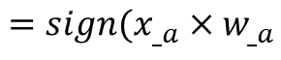
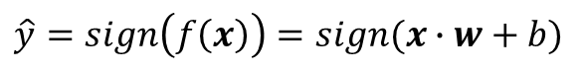
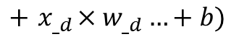
语言分析
任务实现：给新文档进行统计，对比语料库中的统计，训练线性模型可以作为分类器。
English
de
e_
en
er
?
_a
_d
_s
_t
d_
_a
_d
_s
_t
d_
de
e_
en
er
_a
_d
_s
_t
d_
de
e_
en
er
$$\hat{y}=sign\left(f\left(x\right)\right)=sign(x∙w+b)$$
German
$$=sign(x_{_a}×w_{_a}$$
$$+{ x}_{_d}×w_{_d}…+b)$$

Slide 35
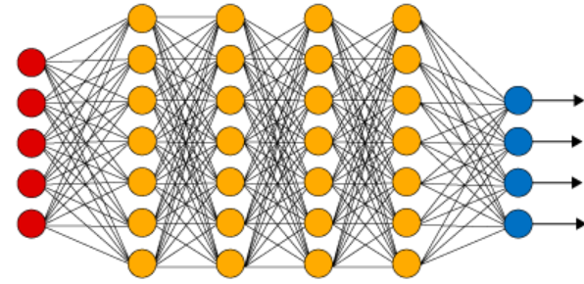
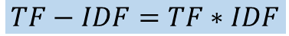
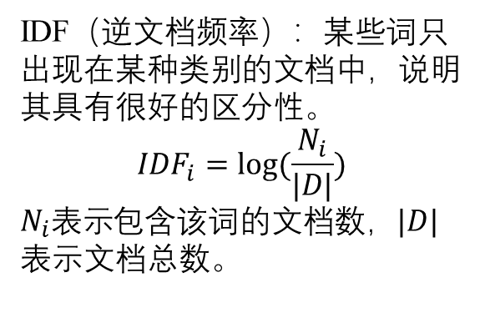
语言分析
文本特征提取方法：
词袋模型
TF-IDF
分布式表示
忽略词序、语法和句法、仅将文档看作是词的集合。
考虑词语在文档中的重要程度。
one-hot:[2, 1, 1, 1, 1, 1 ]
TF（词频）：指词语在文档内部中出现的频率，一般情况下，认为出现频率越高的词语越重要。但是，像“的”、“这”、“那”这类词语频率虽高，但分类能力较差。
the folk quickly jumps the dog.
基于文档 构造词典
{1:”The”, 2:”folk”, 3:”quickly”, 4:”jumps”, 5:”dog”, 6:”.”}
IDF（逆文档频率）：某些词只出现在某种类别的文档中，说明其具有很好的区分性。
$${IDF}_{i}=log⁡(\frac{N_{i}}{|D|})$$
$N_{i}表示$包含该词的文档数，$|D|$表示文档总数。
表示 文档
one-hot:[2, 1, 1, 1, 1, 1 ]
低维分布式表示:
[0.976, 0.263, 0.632]
缺点：
the dog quickly jumps the folk.
表示 文档
相似度计算
one-hot:[2, 1, 1, 1, 1, 1 ]
此外，还可能造成维度灾难，表示稀疏等
$$TF−IDF=TF∗IDF$$

Slide 36



语言分析
情感分析
情感分析（Sentiment Analysis），指文本倾向性分析，通过计算机自动判断人类对事件或事物的积极、中性、消极的主观意见，可应用于多种场景中。
极性
舆情分析
话题监督
口碑分析、评价分析
粒度
识别关键信息，情绪动态，以便在特定情境中实时提供态势感知。
捕捉网络用户对各种话题的情感导向，话题内容，即使纠正不良话题导向。
快速提炼海量口碑、评价内容，除了情感极性分析，还可侧重于产品特征多维度分析。
方面

Slide 37
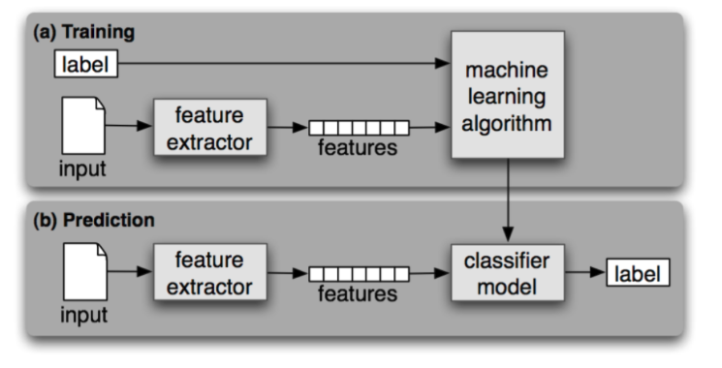
语言分析
任务实现：

Slide 38
语言分析
挑战：
主观性和语气
不包含明确情绪的客观文本
语境
联系上下文进行情感分析
比较
被比较对象影响着极性的变化
反讽和讽刺
极性的变化
需要对文档产生的背景进行分析
此外，情感分析模型同样面临着领域迁移，模型泛化等问题。

Slide 39
语言分析
双语对齐
对齐（Alignment）在机器翻译中是非常重要的一个概念。按语言单元粒度大小可以分为词对齐、句对齐、段落对齐和文档对齐。相对于机器翻译来说，句对齐、段落对齐和文档对齐相关技术主要是为了构建机器翻译训练所需的平行语料库。
China advocates regional-security dialogue and cooperation at different levels, through various channels and in different forms.
Such dialogue and cooperation should follow these principles: participation on an equal footing, reaching unanimity through consultation, seeking common ground while reserving different, and proceeding in an orderly way and step by step.
China has participated in the ASEAN Regional Forum(ARF) Conference on Interaction and Confidence-Building Measures in Asia(CICA),Council on Security Cooperation in Asia and Pacific Regional(CSCAP), Northeast Asia Cooperation Dialogue and other activities, holding that all countries should further mutual understanding and trust by discussions on security issues through these important government and non-governmental channels, so as to promote regional peace and stability.
中国支持在平等参与、协商一致、求同存异的基础上，开展多层次、多渠道、多形式的地区安全对话与合作。
中国参加了东盟地区论坛、亚洲建立协作与建立信任措施会议、亚太安全合作理事会和东北亚合作对话会等活动，主张通过这些政府和民间讨论安全问题的重要渠道，增进各国的相互了解与信任，促进地区和平与稳定。

Slide 40
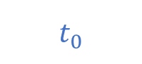
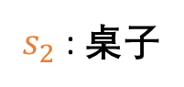
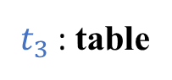
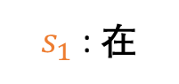
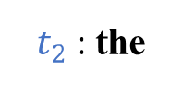
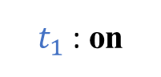
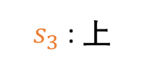
语言分析
词对齐
词对齐（Word Alignment) 是在平行句对或者可比语料上找到互为翻译的不同语言单词的对应关系，由于语言见存在词汇、句法等差异，单词对齐呈现一对一、一对多、多对一和多对多等不同形式。
$s_{1}$ : 在
$s_{2}$ : 桌子
$s_{3}$ : 上
align(i, j)
$t_{0}$
$t_{1}$ : on
$t_{2}$ : the
$t_{3}$ : table

Slide 41

语言分析
词对齐与统计机器翻译
词对齐是统计机器翻译中最核心的概念之一，无论是基于单词的统计机器翻译，还是基于短语或句法的统计机器翻译，他们都依赖单词对齐构建相应的翻译模型。
对于句对$(s, t)，$假设可以得到最优词对齐$\hat{A}$，
那么，使用单词翻译概率计算句子$s$中的单词和句子$t$中的有词对齐的单词的翻译概率的乘积。
$$g\left(s, t\right)=\prod_{(i,j∈\hat{A})}{P(s_{i}, t_{j})}$$
$$=P(在,)×P(桌子,table)×P(上,on)×P(,the)$$
思考点
这样的计算方式能区分on the table和 table on the吗？
词对齐是怎么得到的？

Slide 42
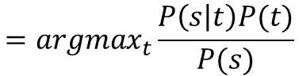
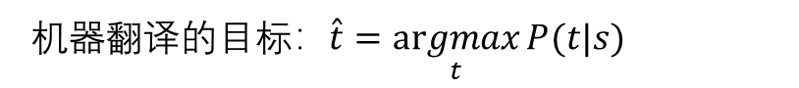
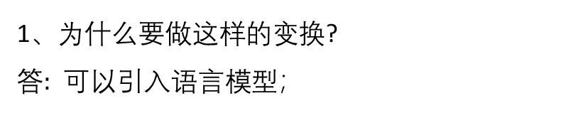
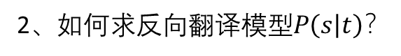
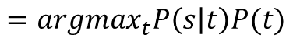
语言分析
词对齐的学习
单词对齐一般采用无监督方法学习，使用最广泛的单词对齐模型为IBM模型，该模型也是基于单词的统计机器翻译的经典模型，利用平行语料库，模型采用期望-最大化方法以迭代的方式寻找单词的对应关系。
思考点
机器翻译的目标：$\hat{t}=\underset{t}{argmax}{P(t|s)}$
$$={argmax}_{t}\frac{P\left(s | t\right)P(t)}{P(s)}$$
1、为什么要做这样的变换?
答$:$ 可以引入语言模型；
常量
$$={argmax}_{t}P\left(s | t\right)P(t)$$
翻译模型（反向）
语言模型
2、$如何求反向翻译模型P\left(s | t\right)？$

Slide 43
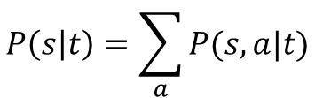
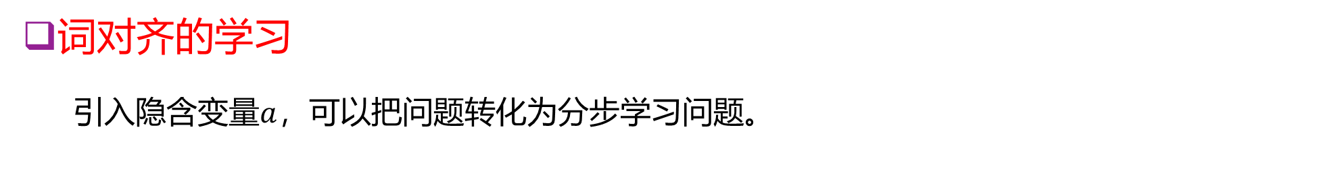
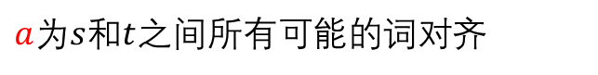
语言分析
词对齐的学习
引入隐含变量$a$，可以把问题转化为分步学习问题。
IBM模型假设：句子之间的对应可以由单词之间的对应表示，因此，翻译句子的概率可以被转化为词对齐生成的概率。
最初假设每个对齐发生的概率相同；
EM算法中E步：计算期望
$$P\left(s | t\right)=\sum_{a}{P(s,a|t)}$$
迭代进行
EM算法中M步：最大化期望并更新参数
$a$为$s$和$t$之间所有可能的词对齐

Slide 44
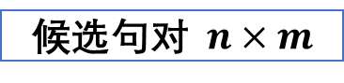
语言分析
句对齐
句对齐（Sentence Alignment）技术是构建机器翻译语料的关键技术。其任务目标是从候选的双语句对中获得两两互为翻译的句对，这些句对在语义上是对称的，因此也称为平行句对，由平行句对构成的语料库，称为平行语料库（parallel Corpus）。
源语言$文本句子合集：D_{x}=\{x^{\left(1\right)},x^{\left(2\right)},…,x^{\left(m\right)}\}$
候选句对$n×m$
目标$语言文本句子合集：D_{y}=\{y^{\left(1\right)},y^{\left(2\right)},…,y^{\left(n\right)}\}$

Slide 45
语言分析
句对齐方法
基于特征的统计建模方法
基于神经网络的有监督方法
基于神经网络的无监督方法
统计机器翻译时期，句对齐研究主要从对齐句子的显性特征出发，构建基于显性特征的统计模型评估候选句对对齐的可能性。这些特征包括句子长度（长度比、长度差）、不同语言的同源词（Cognate Word）、双语词典、双语词组、简单的语言学特征（词性等）。
该方法主要通过在相应的句对齐平行语料上训练的模型得到句子向量表示，计算两个不同语言句子的语义相似度，判断句对对齐的可能性。这样的模型有多语言神经机器翻译模型或多编码器模型。
该类方法可以使用无监督神经机器翻译模型，或者在多个单语语料库上预训练多语言语言模型（如mBERT），以无监督的方式获得不同语言的句子向量，然后计算其相似度。

Slide 46
语言分析
文档对齐
文档对齐（Document Alignment）指的是将相互为翻译或近似为翻译的不同语言的文档对应起来，通常是两种不同语言文档之间的配对，也可以是多种语言文档之间的多向对齐（Multi-Way Alignment）。
已收集但没有进行对齐的多语言数据，如联合国大会决议文本数据。
互联网中的多语言网站，如Wikipedia。
为机器翻译构建平行语料。
跨语言问答、检索、摘要生成、词嵌入学习等。
目的
对齐原始数据来源

Slide 47
语言分析
常见的网页文档对齐方法：
基于网页元数据
基于文档内容与结构
基于文档向量
利用网页的元数据，如网页URL、时间标记等信息，构建相应的对齐规则。
但这种方法需要人工编写大量的规则，且不同的元数据在不同网站中有不同的编排方式，往往需要花费大量的人工。
通过对比网页的页面结构、网页所含文本的内容，如含有的n-gram等，计算文档间的相似度，通过内容与结构相似度计算对齐网页文档。
采用神经网络进行文档对齐，例如，利用神经网络编码器计算不同语言文档的层次化向量，通过跨语言词嵌入等方法，将不同语言文档向量表示在同一语义空间，然后在向量空间中计算不同文档的语义匹配度进行文档对齐。

Slide 48
实验：基于神经网络的命名实体识别
基于pytorch的LSTM+CRF
代码
包含train.py，model.py，helper.py三个部分。
训练数据
便于理解，这里只使用两条数据及其标签作为训练数据。
评测

Slide 49
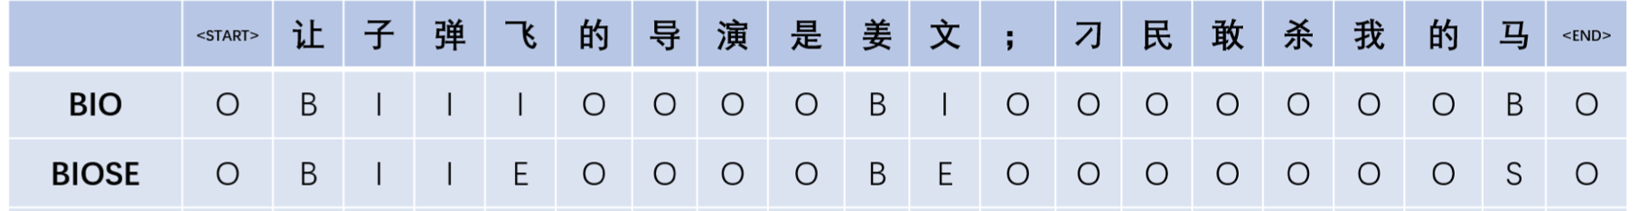
实验：基于LSTM+CRF的命名实体识别
任务定义
命名实体识别属于自然语言处理中的序列标注任务，是指从文本中识别出特定命名指向的词，比如人名、地名和组织机构名等。
常见的两种标注方式：BIO 与 BIOES
常用方法：BiLSTM-CRF

Slide 50
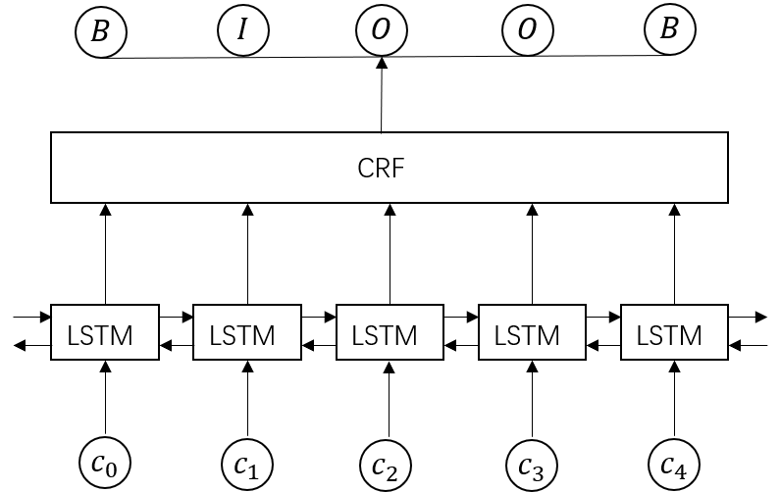
实验：基于LSTM+CRF的命名实体识别
BiLSTM-CRF模型
使用BIO标注，加入START和END来使转移矩阵更加健壮，其中，START表示句子的开始，END表示句子的结束。这样，标注标签共有5个：[B, I, O, START, END]。
输入：字符特征 输出：每个字符对应的预测标签

Slide 51

实验：基于LSTM+CRF的命名实体识别
模型输入
对于自然语言，可通过特征工程的方法定义序列字符特征，如词性特征、前后词等，作为模型输入。现在大多数使用字嵌入或者词嵌入（ embedding），是事先训练好的或是随机初始化。

Slide 52

实验：基于LSTM+CRF的命名实体识别
LSTM
BiLSTM接收每个字符的embedding，并预测每个字符的对5个标注标签的概率。
LSTM是一种特殊的循环神经网络，可以解决RNN的长期依赖问题。
在NER任务中，一般使用一层的双向LSTM是足够的。

Slide 53

实验：基于LSTM+CRF的命名实体识别
全连接层
BiLSTM接收每个字符的embedding，并预测每个字符的对5个标注标签的概率。BiLSTM输出的向量维度为[num_directions, hidden_size]。为将输入表示为字符对应各个类别的分数，需要在BiLSTM层后加入一个全连接层，将其输出映射到一个5数值的分布概率。

Slide 54




实验：基于LSTM+CRF的命名实体识别
CRF
输入：Emission_score 输出：符合标注转移约束条件的、最大可能的预测标注序列。
设$X=(x_{1},x_{2},…,x_{n})$, $Y=\left(y_{1},y_{2},…,y_{n}\right)$为线性链表示的随机变量序列，给定$X$的条件下， $Y$的条件概率分布构成条件随机场（即：满足马尔科夫性），称$P(Y|X)$为线性链条件随机场。
线性链条件随机场的参数化形式
$$p\left(y | x\right)=\frac{1}{Z\left(x\right)}exp⁡(\sum_{i, k}{λ_{k}t_{k}\left(y_{i−1},y_{i},x,i\right)+\sum_{i, l}{μ_{l}s_{l}(y_{i},x,i)}})$$
其中，
$$Z\left(x\right)=\sum_{y}{exp(\sum_{i, k}{λ_{k}t_{k}\left(y_{i−1},y_{i},x,i\right)+\sum_{i, l}{μ_{l}s_{l}(y_{i},x,i)}})}$$

Slide 55


实验：基于LSTM+CRF的命名实体识别
Z(x)
Z(x)，称规范化因子或配分函数。定义中，求和是在所有可能的输出序列上进行的。在下图中，其实就是图中所有可能的路径组合。每条路径根据 exp(*) 计算该路径的得分，加和得到 Z(x)。
$$Z\left(x\right)=\sum_{y}{exp(\sum_{i, k}{λ_{k}t_{k}\left(y_{i−1},y_{i},x,i\right)+\sum_{i, l}{μ_{l}s_{l}(y_{i},x,i)}})}$$

Slide 56


实验：基于LSTM+CRF的命名实体识别
st和tk
$$Z\left(x\right)=\sum_{y}{exp(\sum_{i, k}{λ_{k}t_{k}\left(y_{i−1},y_{i},x,i\right)+\sum_{i, l}{μ_{l}s_{l}(y_{i},x,i)}})}$$

Slide 57




实验：基于LSTM+CRF的命名实体识别
损失函数
最大化对数似然函数：
$$p\left(y | x\right)=\frac{1}{Z\left(x\right)}exp⁡(\sum_{i, k}{λ_{k}t_{k}\left(y_{i−1},y_{i},x,i\right)+\sum_{i, l}{μ_{l}s_{l}(y_{i},x,i)}})$$

Slide 58

实验：基于LSTM+CRF的命名实体识别
真实路径得分
真实路径：$y​$=(B,I,O,O,B)，score(x,y​)=∑ EmissionScores+∑ TransitionScores

Slide 59

实验：基于LSTM+CRF的命名实体识别
所有路径得分
算法一：
算法二：

Slide 60

实验：基于LSTM+CRF的命名实体识别
模型结构

Slide 61

实验：基于LSTM+CRF的命名实体识别
Helper.py
log_sum_exp():
例如：
输入：[5, 3, 2]
计算：log(e⁵ + e³ + e²)
方法：
[5, 3, 2] – [5, 5, 5] = [0, -2, -3]
log(e⁰ + e⁻² + e⁻³)+5
减少数值溢出的可能

Slide 62


实验：基于LSTM+CRF的命名实体识别
model.py

Slide 63


实验：基于LSTM+CRF的命名实体识别
model.py
_forward_alg():

Slide 64


实验：基于LSTM+CRF的命名实体识别
model.py
_get_lstm_features(): 获取语言序列的emission score
_socre_sentence(): 获取标签序列的score

Slide 65

实验：基于LSTM+CRF的命名实体识别
model.py
_viterbi_decode():使用viterbi算法求解最佳路径
neg_log_likelihood():损失函数
forward(): 求输入语言序列的score和tag序列

Slide 66

实验：基于LSTM+CRF的命名实体识别
train.py
word_to_ix: 字典
tag_to_ix: 标注映射

Slide 67

实验：基于LSTM+CRF的命名实体识别
train.py
epoch：300

Slide 68


实验：基于LSTM+CRF的命名实体识别
train.py
运行命令行：python train.py

Slide 69


